Slide 1

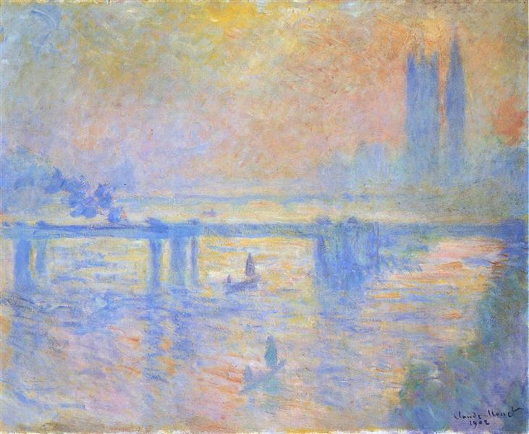
МБУ ДО «Таганрогская школа искусств»
« Меланхолическая рыбка»
Ж. Менье:
союз музыки и живописи
Выполнила:
учащаяся 4 класса
фортепианного отделения
Тарасова Анна
Руководитель:
Семенова Анна Викторовна

Slide 2
В презентации
представлены рисунки
Анны Тарасовой

Slide 3

МУЗЫКА
ЖИВОПИСЬ
мир звуков
мир красок
изображает все так,
как хочется именно сейчас
изображает все так,
как есть
ЧТО ИНТЕРЕСНЕЙ??!!!

Slide 4

МУЗЫКА
ЖИВОПИСЬ
сила звука
насыщенность цвета
высота звука
светлота цвета
яркий звук
звучный цвет

Slide 5
История союза музыки и живописи
наметила 3 пути:
1. Создание музыкальных произведений
под влиянием картин
2. Повышение изобразительности
в музыке
3. Изображение звука
в цвете и линии

Slide 6
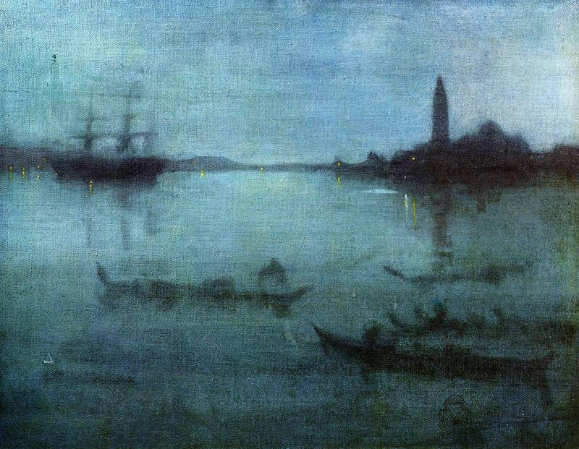

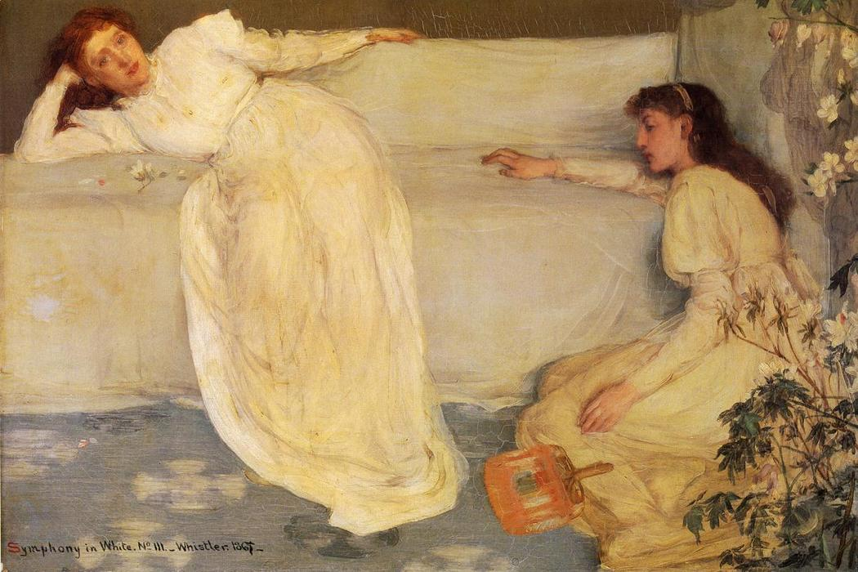
Изображение звука в цвете и линии
понравилось художникам 20 века
Дж. Уинстлер
Ноктюрн в синем и серебрянном
Дж. Уинстлер
Симфония в белом
часть № 3

Slide 7
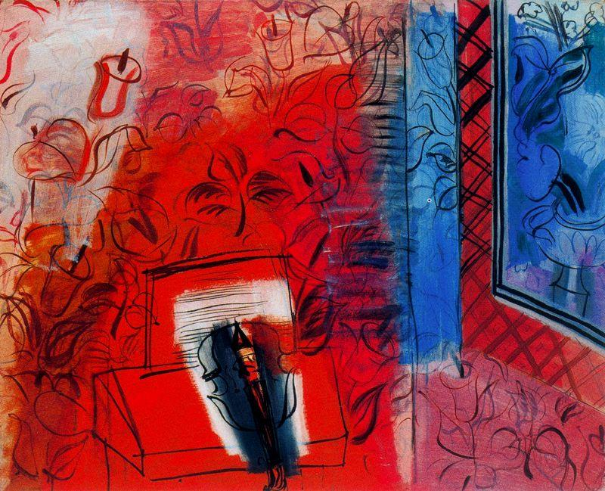
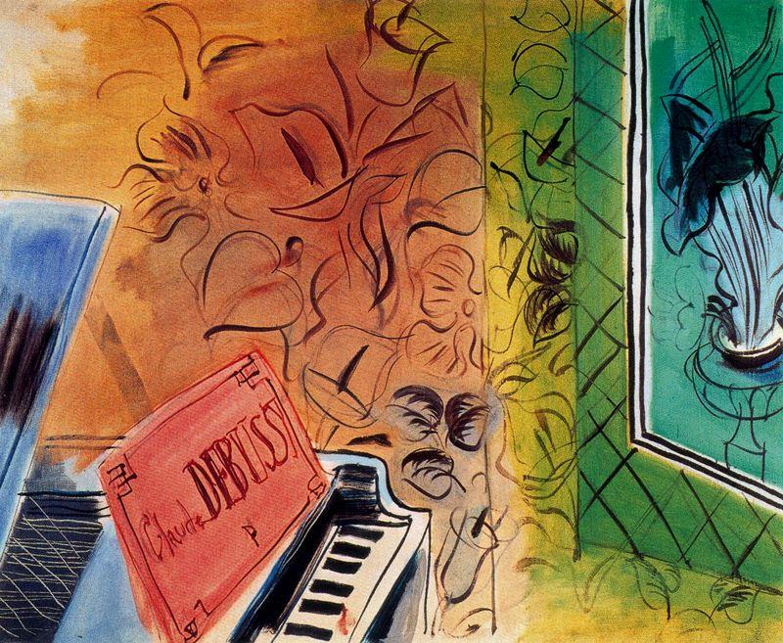
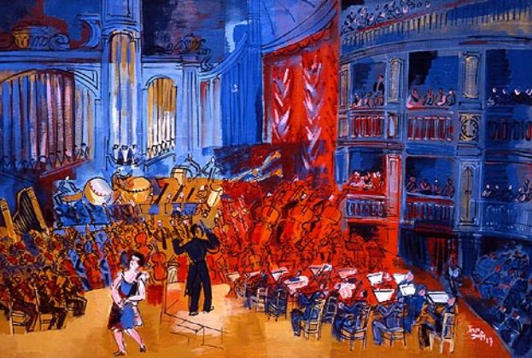
Р. Дюфи
Апофеоз Баха
Р. Дюфи
Апофеоз Дебюсси
Р. Дюфи
Оркестр

Slide 8
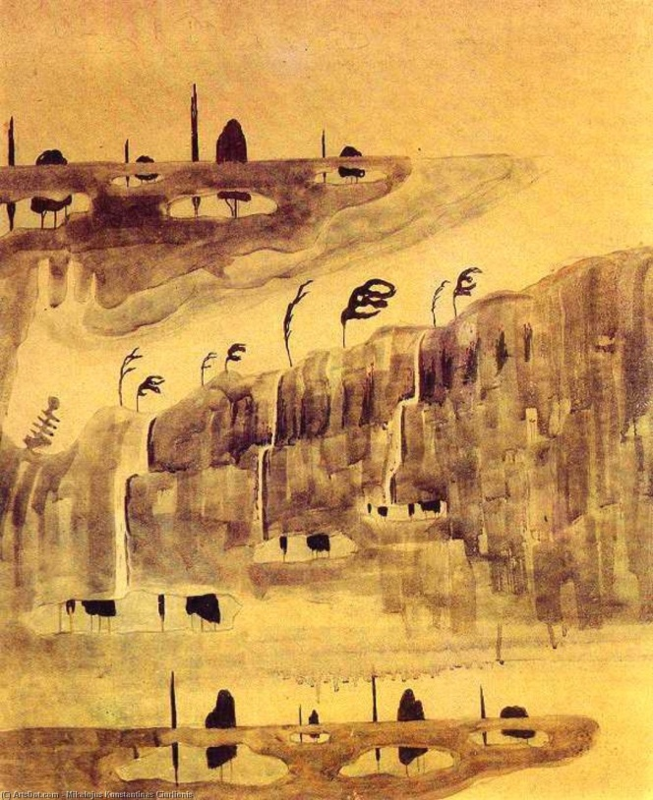

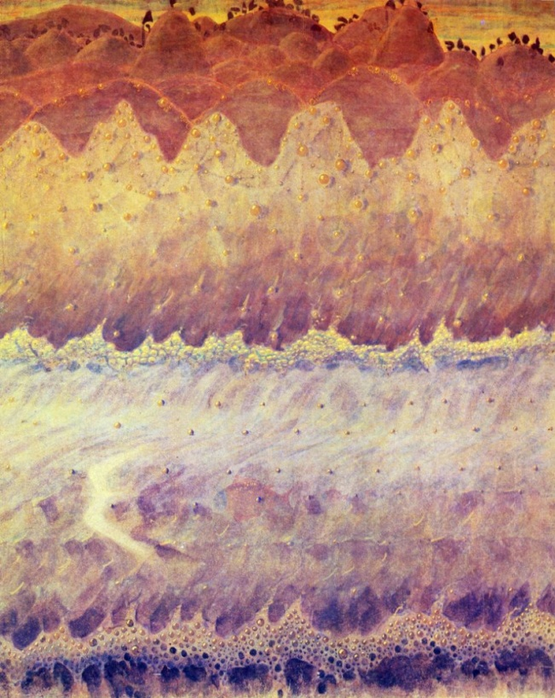
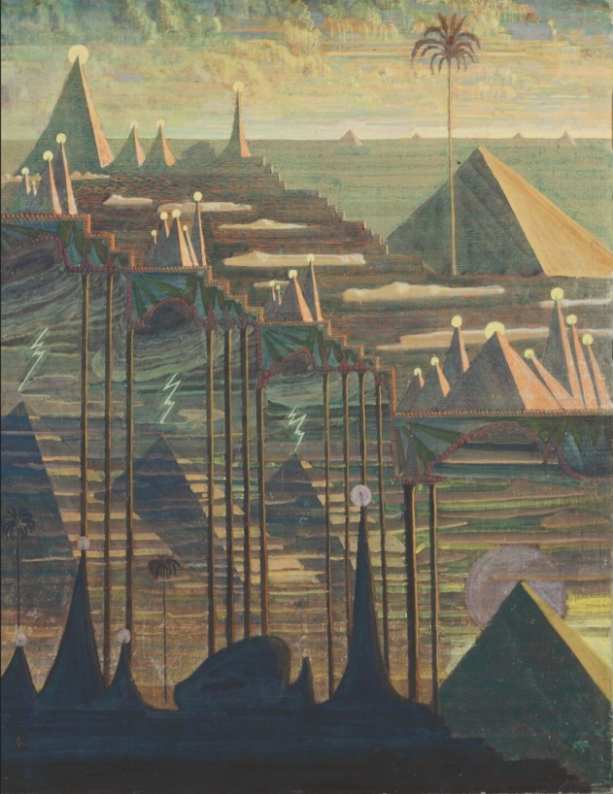
Соната Весны
Allegro
Соната Моря
Allegro
Соната Пирамид
Allegro
М. Чюрлёнис

Slide 9
Интересно!!!
Попытки объединения звука и цвета
были
…
в 17-18 веках!

Slide 10
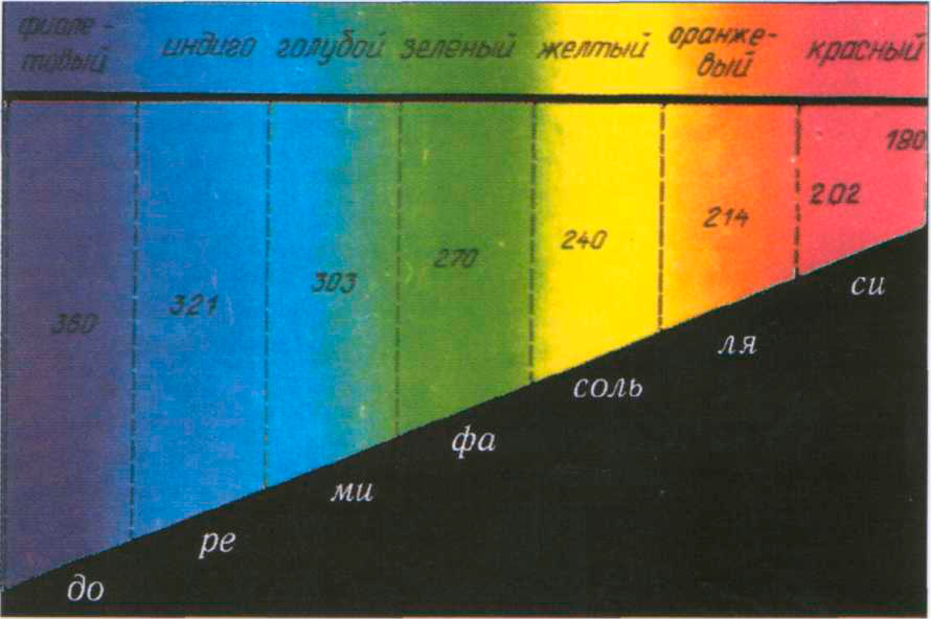
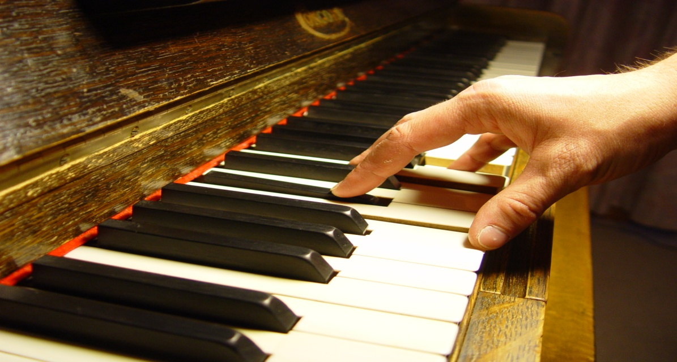
Монах
Луи Кастель
изобрел «цветовой клавесин»

Slide 11
Мы близки к созданию серьезных цветомузыкальных композиций
Но как осуществить эту идею?

Slide 12

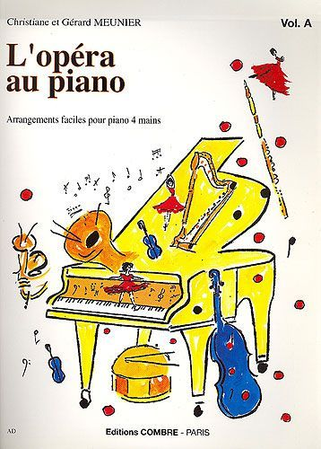


Для эксперимента
выбрана пьеса Жерара Менье
«Меланхолическая рыбка»

Slide 13
Отец Жерара Менье - поэт и художник!
Жерар Менье очень внимательно изображает в музыке зримые образы
С детских лет композитор обожает образы природы
Пьеса «Меланхолическая рыбка» - любимый образ

Slide 14
В основе «Меланхолической рыбки» -
арпеджированные созвучия
ИДЕЯ!
НОВЫЙ АККОРД = НОВЫЙ ЦВЕТ
Получаем 16 аккордов…
Рисуем 16 разноцветных рыбок…
Расставляем картинки по звучанию…

Slide 15
Демонстрируем РЕЗУЛЬТАТ!!!
Ж. Менье
«Меланхолическая рыбка»
исполняет на фортепиано
Анна Тарасова

Slide 16
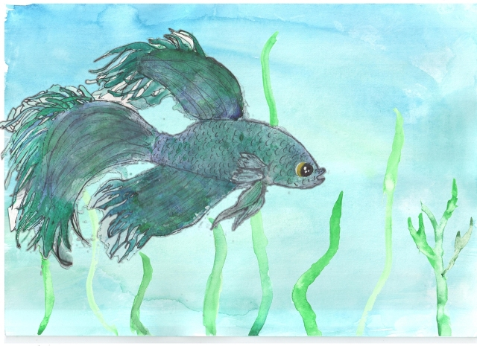

Slide 17
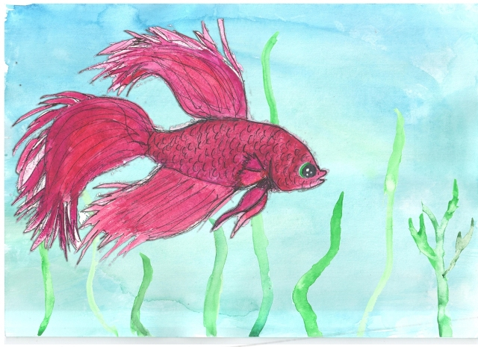

Slide 18
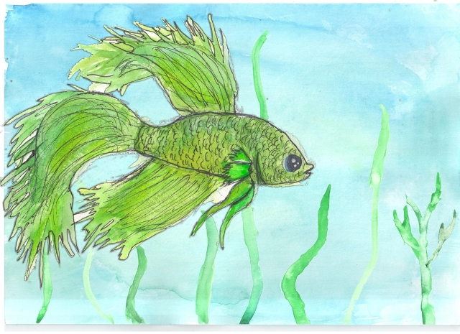

Slide 19
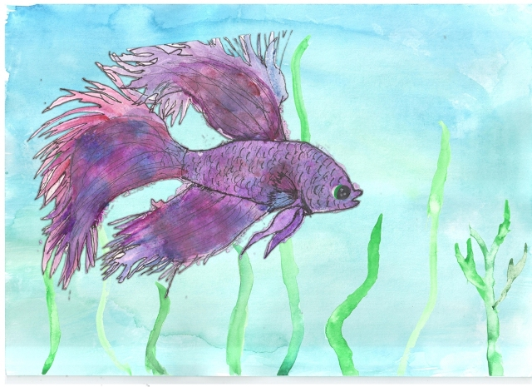

Slide 22
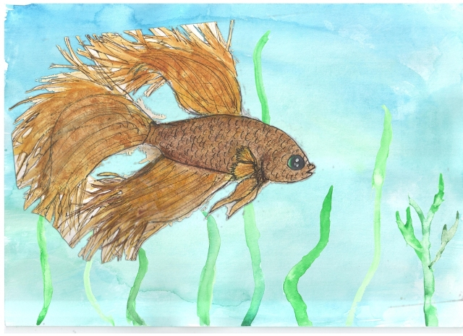

Slide 23
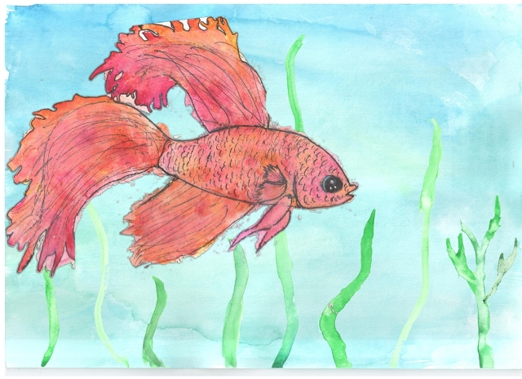

Slide 24
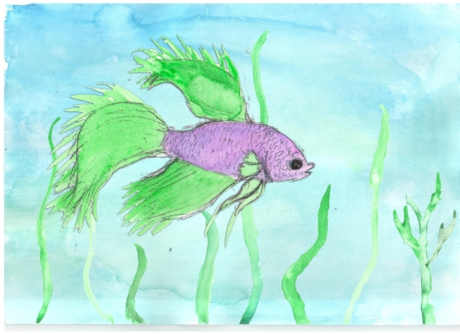

Slide 25
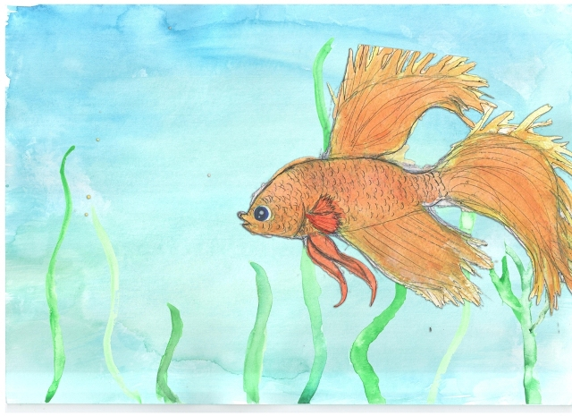

Slide 27
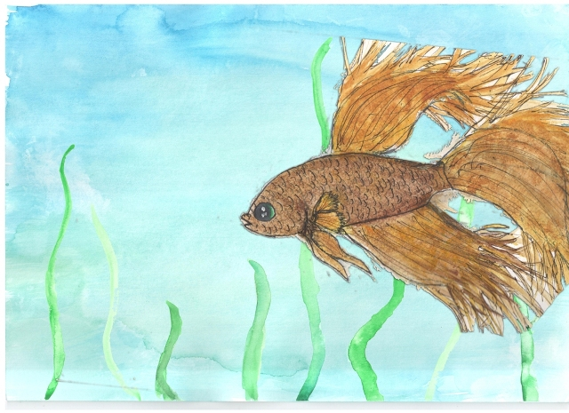

Slide 29
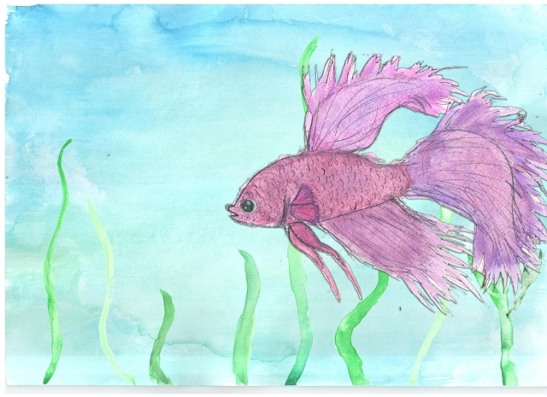

Slide 30
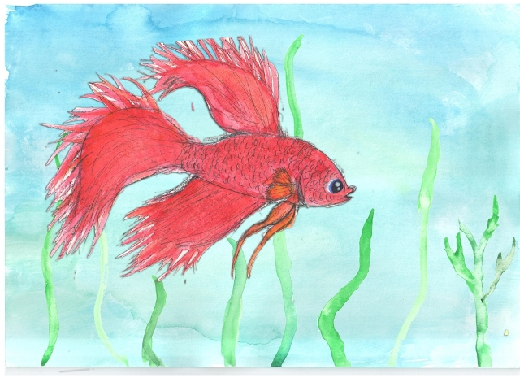

Slide 31
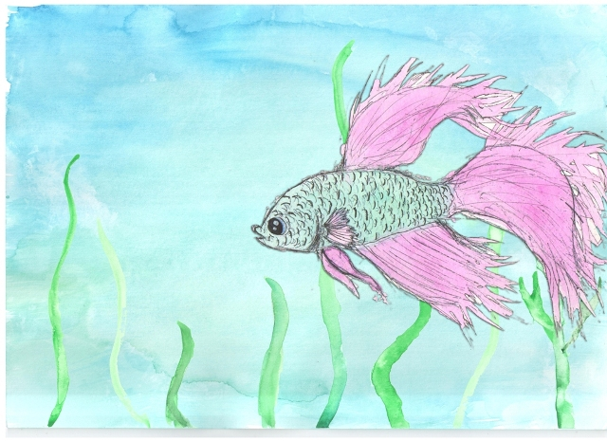

Slide 32
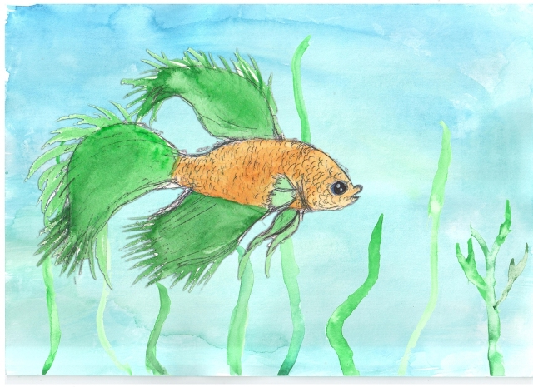

Slide 33
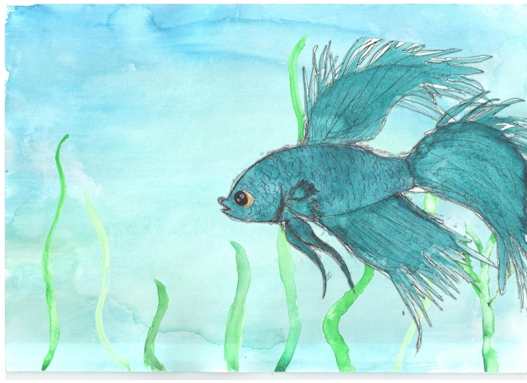

Slide 34
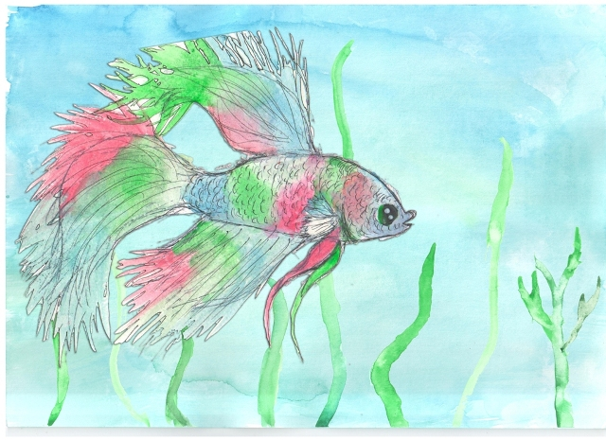

Slide 42
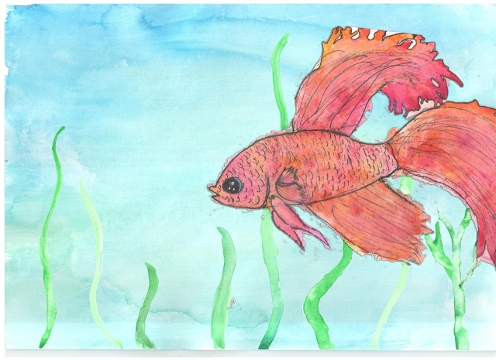

Slide 43
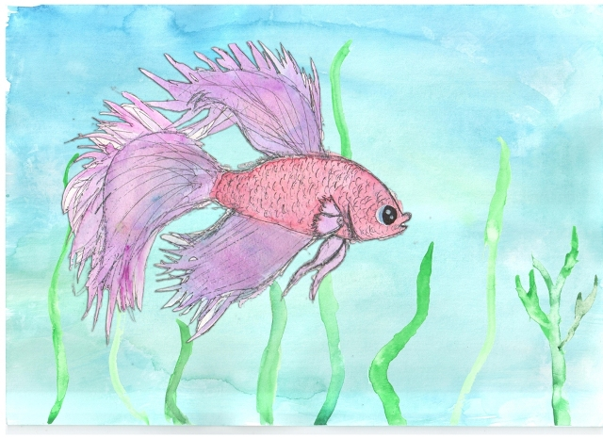

Slide 44
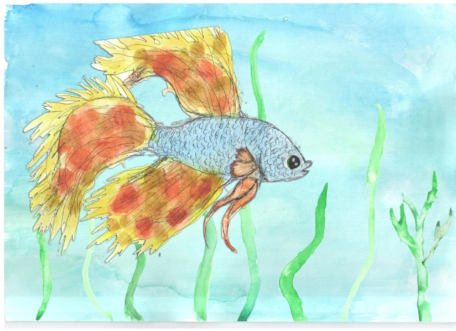

Slide 45
Спасибо за внимание!
До новых открытий!

